Slide 1
Web приложение на Flask
Разработчики:
Спицын Антон
Абраменко Лев

Slide 2
Интернет магазин WouldBerris
Цель проекта: создать интернет магазина похожий на Wildberries и протестировать свои навыки
Получить опыт в создании сайтов и приложений маркетплейсов и не только

Slide 3
Структуры приложения
В нашем проекте мы использовали Flask, sqlite, html файлы и шаблоны, LoginManager, datatime.
Наше приложение имеет 2 отличающихся базовых шаблона для авторизовавшихся и не авторизовавшихся пользователей

Slide 4
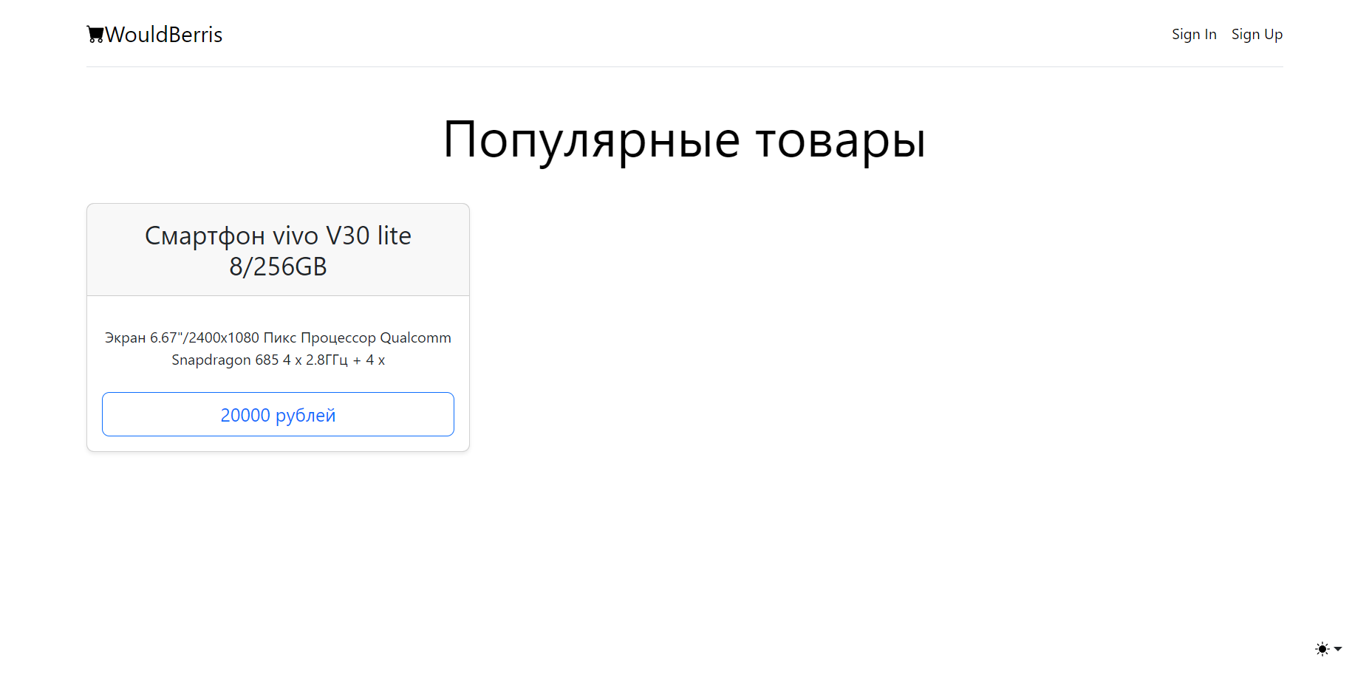
Главная страница сайта

Slide 5
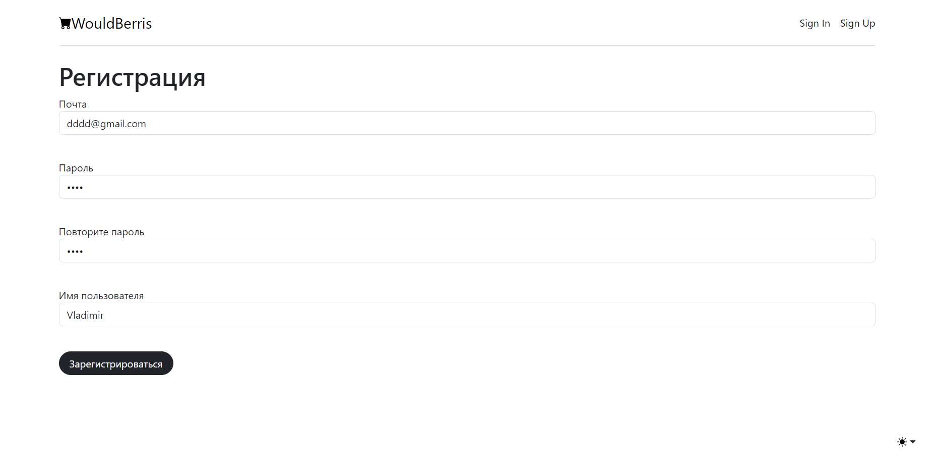
Регистрация

Slide 6
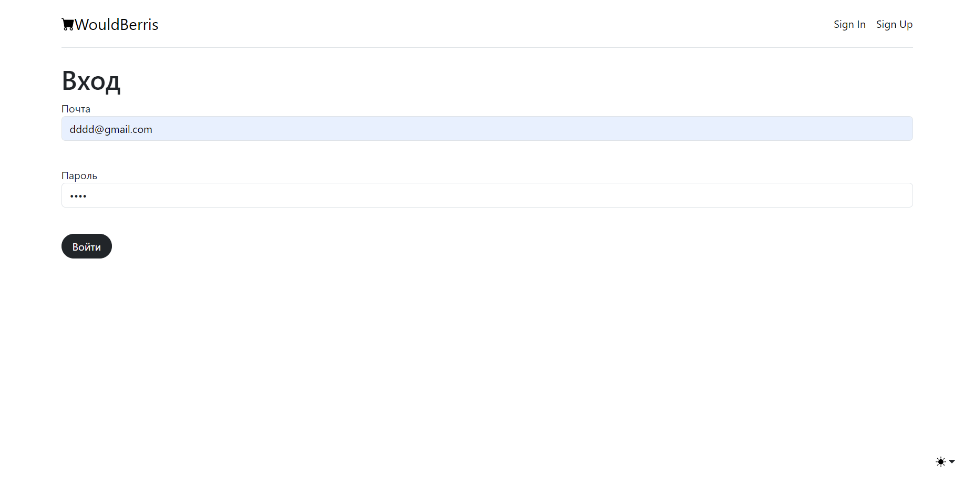
Вход

Slide 7
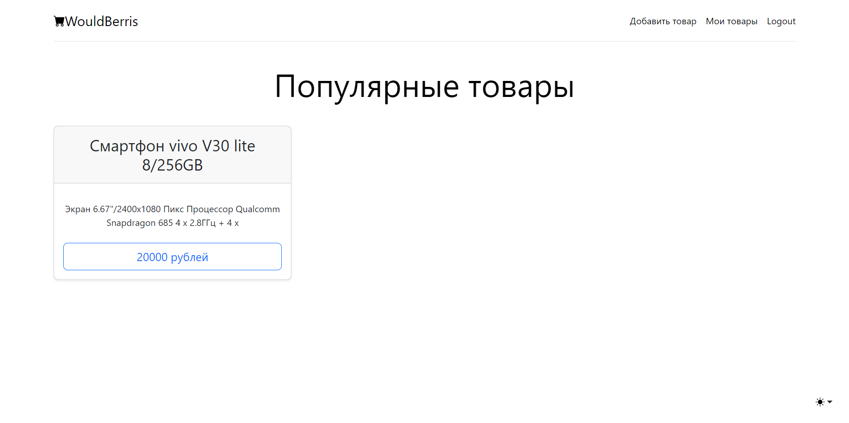
Главная после авторизации

Slide 8
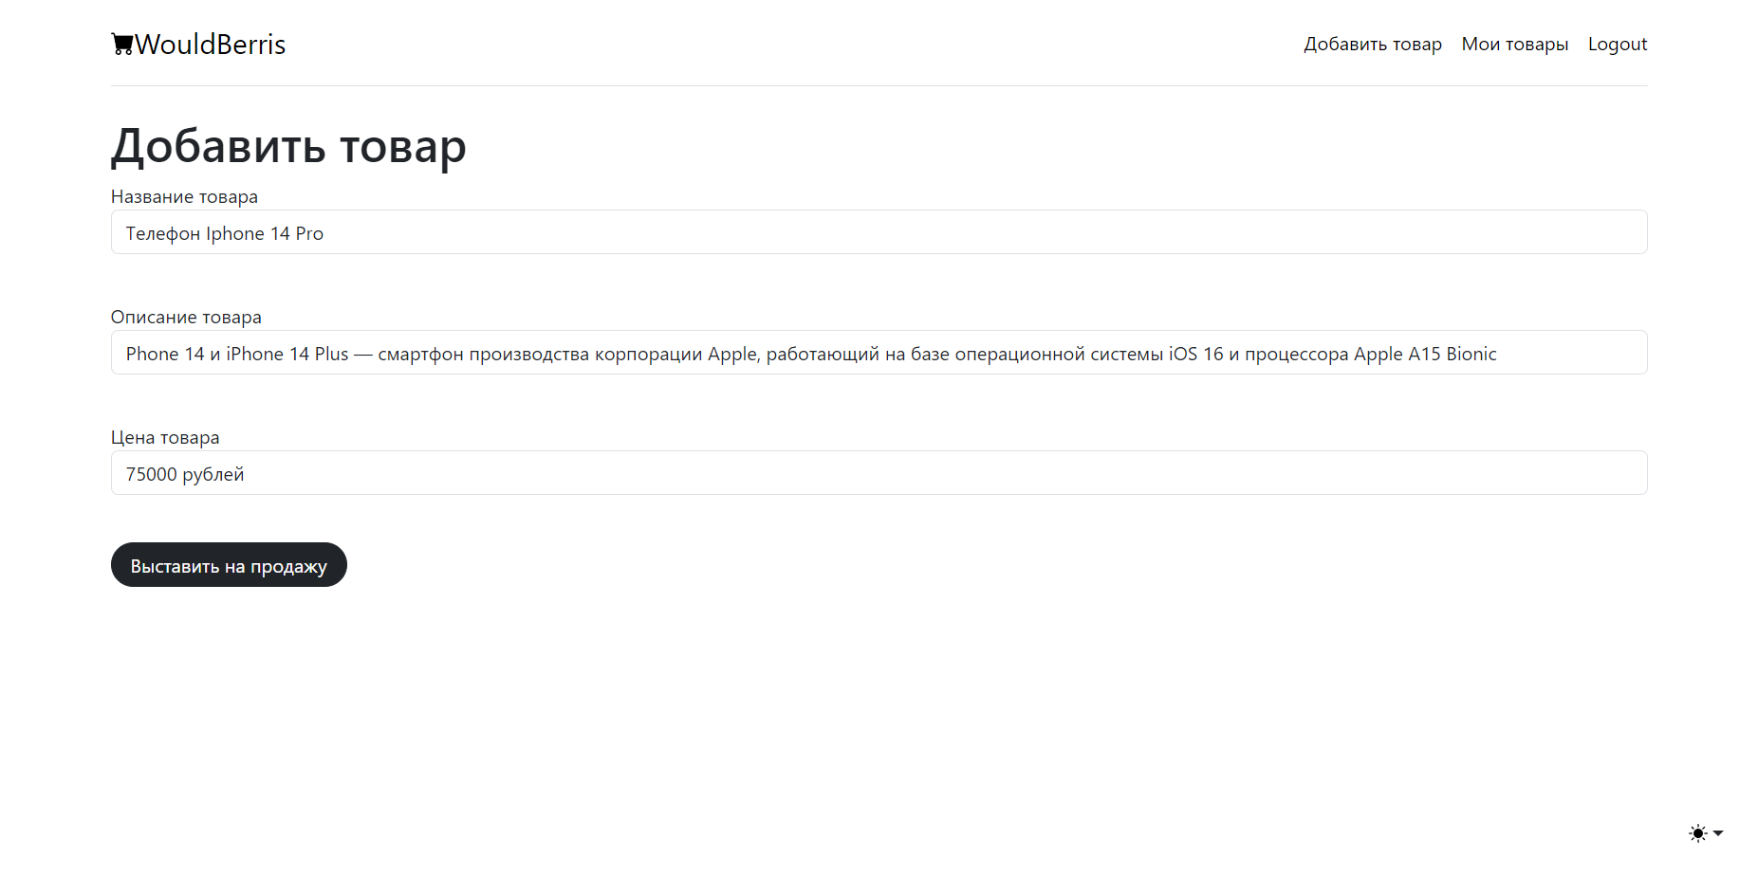
Добавление товара

Slide 9
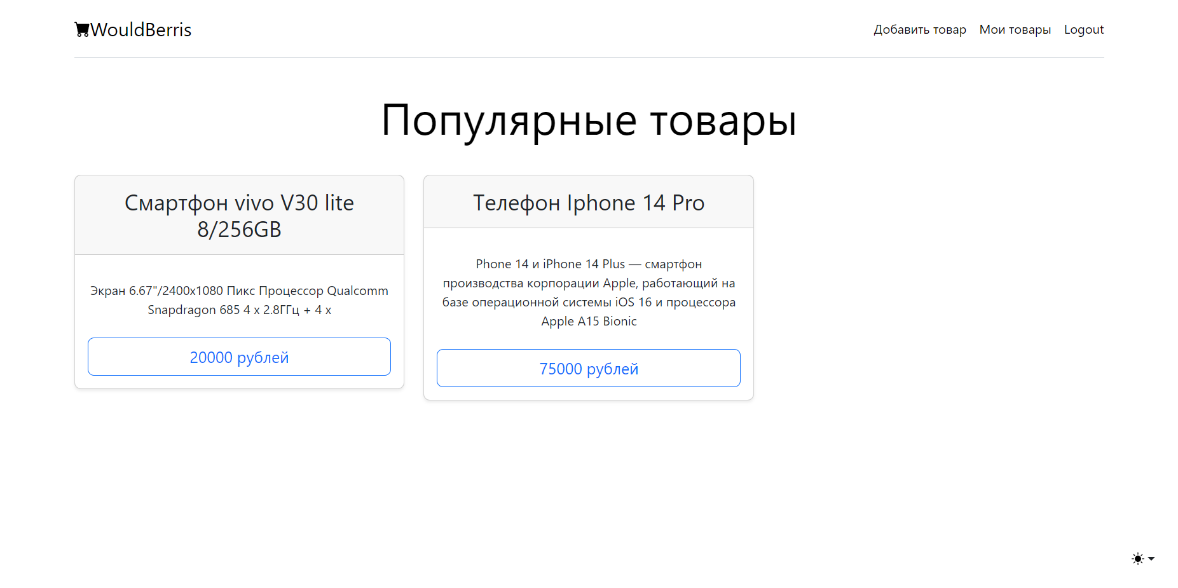

Slide 10
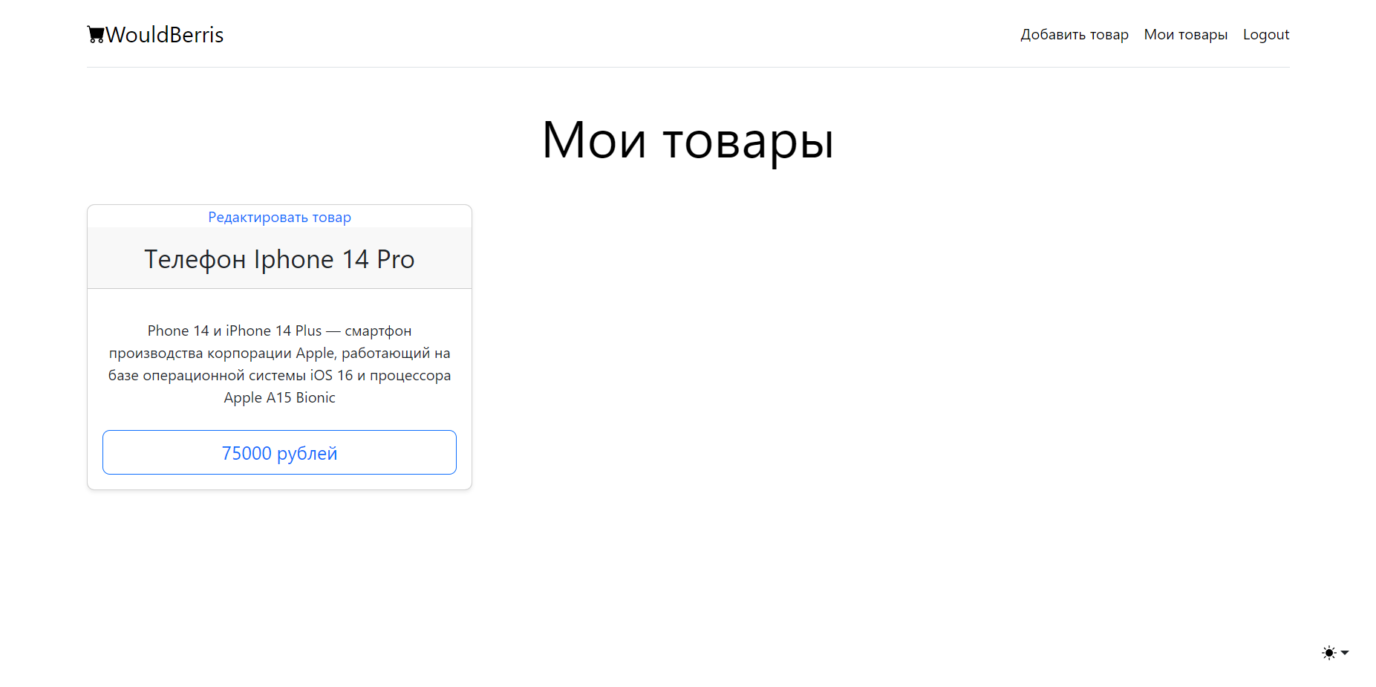
Редактирование

Slide 11
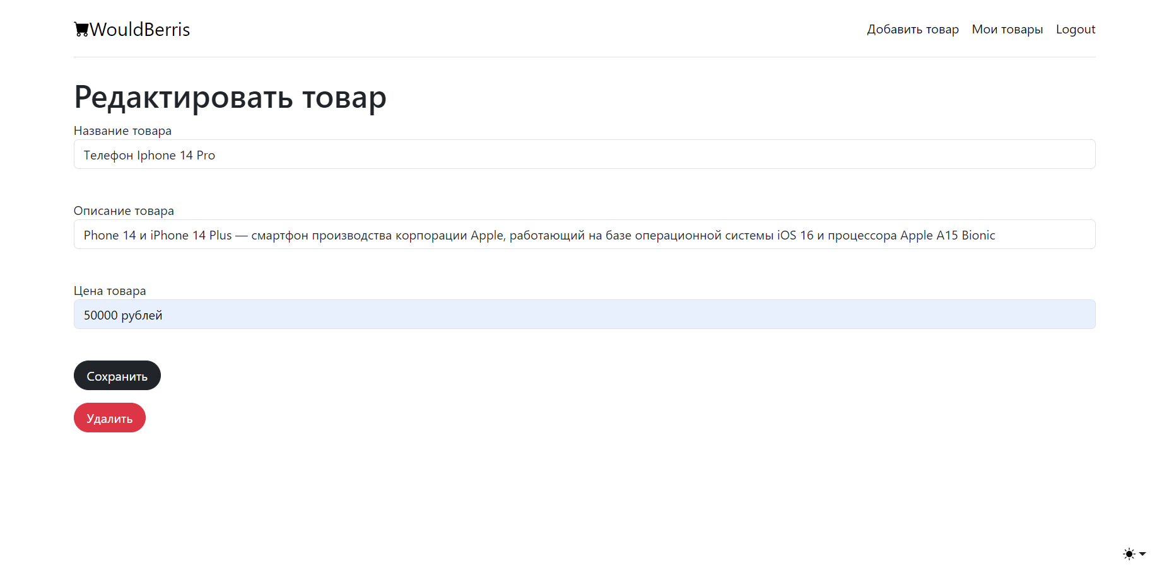

Slide 12

После редактирования

Slide 13
При удалении

Slide 14

Спасибо за внимание

